Slide 1

Sistema web de gestión y control de flota
Proyecto de Capstone

Slide 2
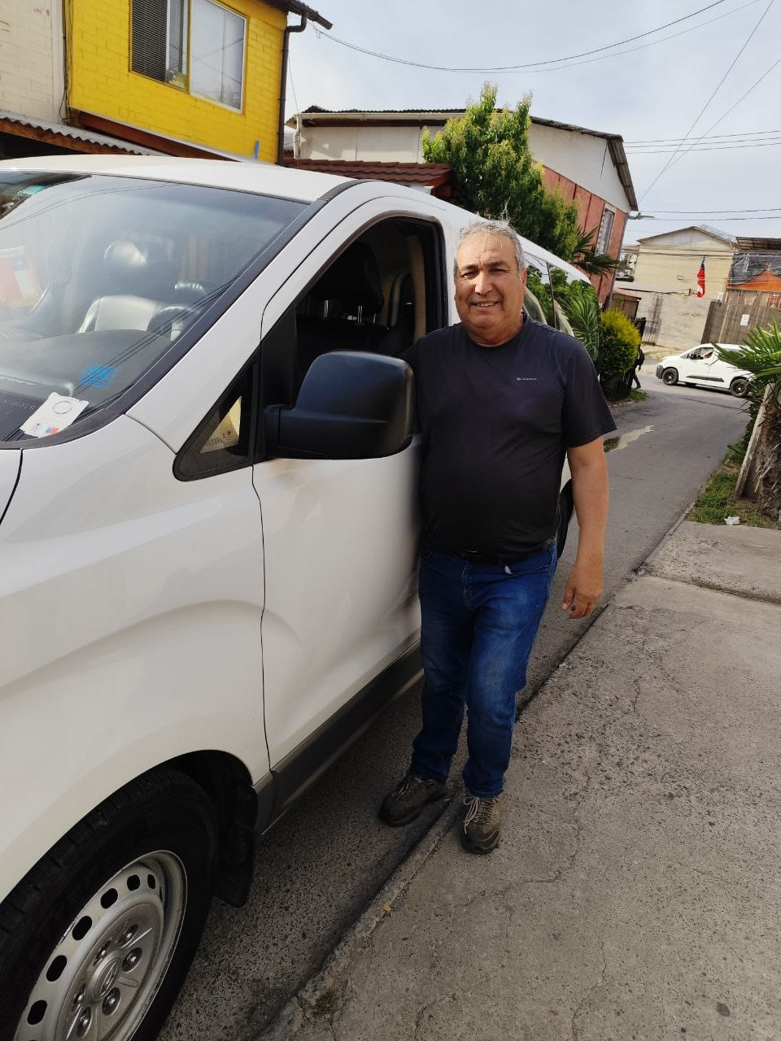
Futura pyme de transporte de personal
Cliente
Solución tecnológica para gestionar flota
Necesidad
Toma de requisitos
9 Historias de usuario

Slide 3
Alcance
Registro vehículos
Registro choferes
Registros pasajeros
Itinerario viajes (Vista despachador de rutas, vista chofer)
Sistema de optimización de rutas (API)

Slide 4
Limitaciones
No tendrá otro formato aparte de página web
La optimización de rutas estará limitada por la capacidad y las restricciones de uso de la API de terceros seleccionada
El registro de vehículos, choferes, pasajeros y paradas será un proceso manual gestionado por el personal autorizado

Slide 5
Implementaciones Futuras
Sistema de seguimiento de vehículo
Sistema de cálculo de boletas de bencina

Slide 6









Herramientas de Desarrollo

Slide 7

Plataforma de Hosting

Slide 8
Planificación del proyecto

Slide 9



Herramientas de Planificación
Backlog y Criterios de aceptación
Bitácora semanal
Diagramas C4

Slide 10
Roadmap
Duración
15 semanas
Fase inicial
2 semanas
4 sprints de 3 semanas cada uno
Sprints
Cierre
1 semana

Slide 11
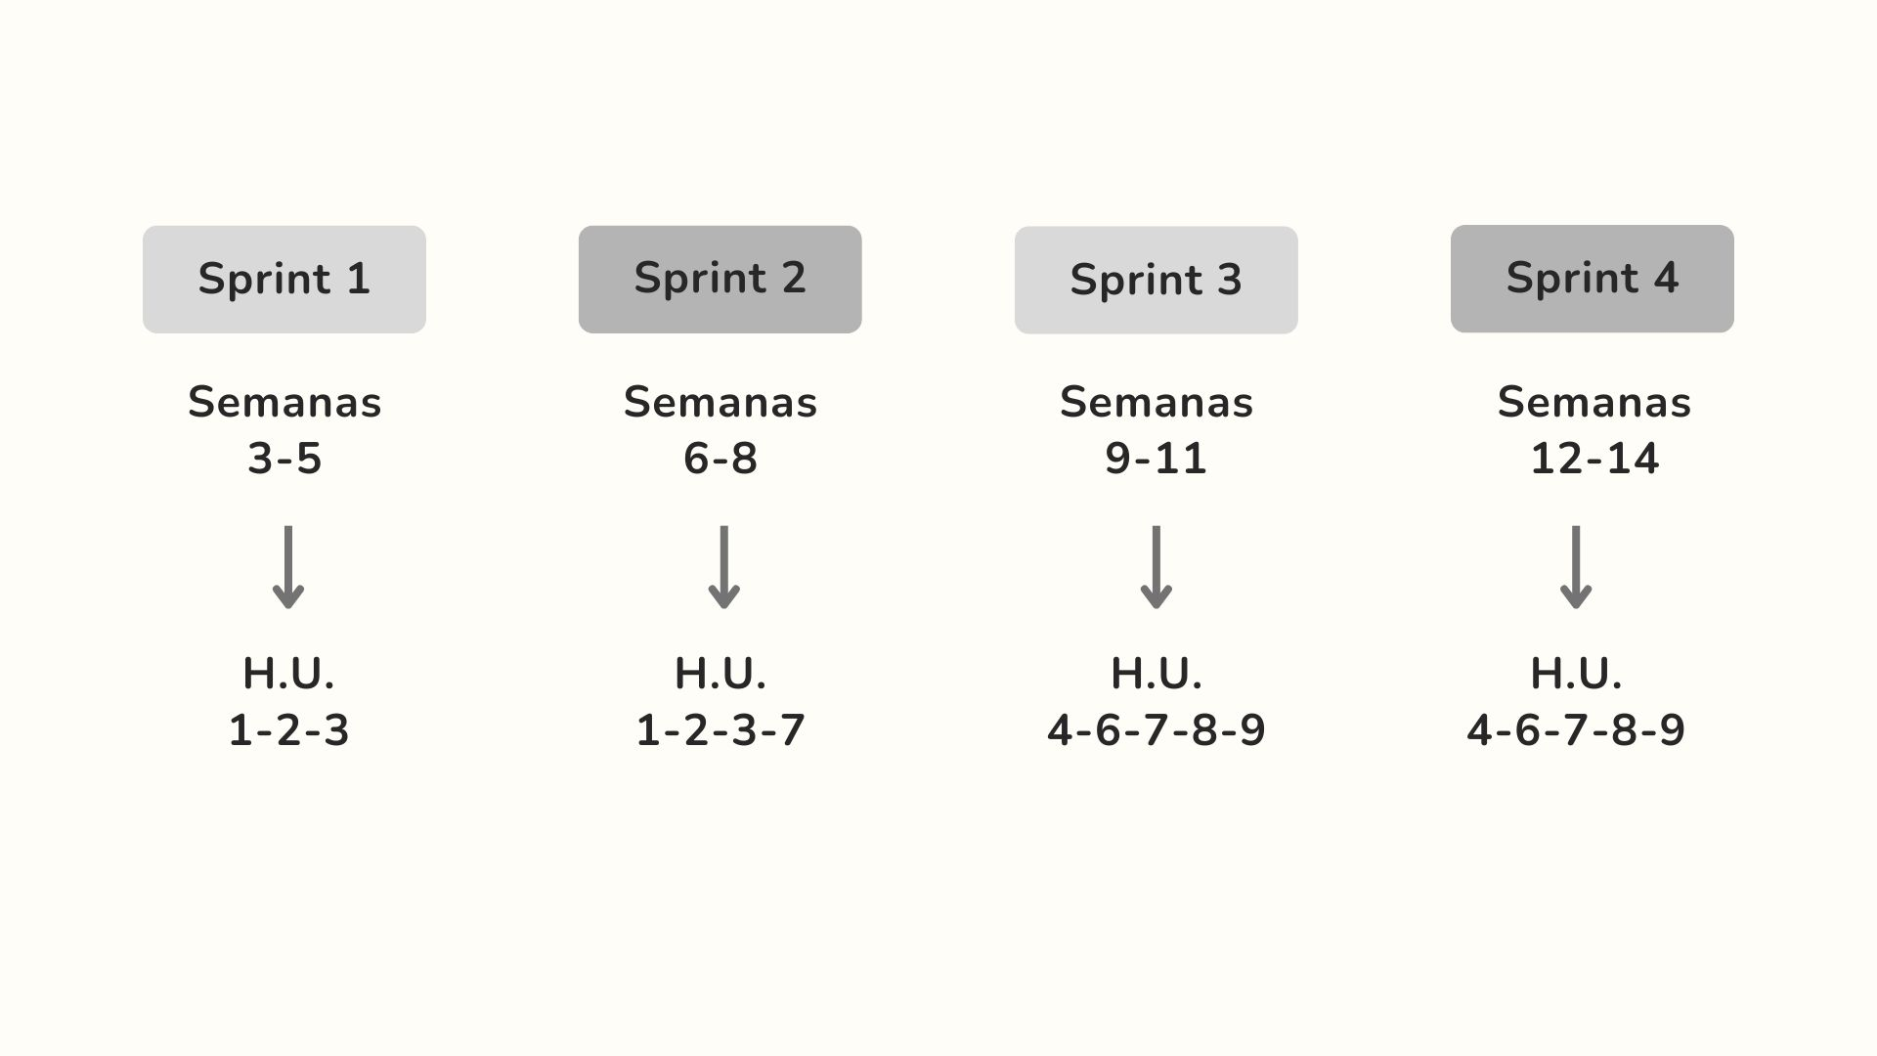

Slide 12
Organización semanal
Tareas pendientes
Desarrollo funcionalidad
Pruebas

Slide 13
Arquitectura del Sitio web RouteAnvil

Slide 14
Administración
Gestión de choferes, vehículos, pasajeros y paraderos.
Planificación
Generación de viajes en base a la información entregada.
Interacción
Página web responsiva.

Slide 15


Contexto
Sistema de administración de transporte y planificación de rutas
API Google Maps

Slide 16
Contenedores
Plataforma Heroku
[Heroku]
Interfaz Web
[UI HTTP - JS - Bootstrap]
Servidor HTTP WSGI
[Gunicorn]
Aplicación Web
[Django - Python]
Base de datos
[PostgreSQL]
Sistema de software

Slide 17
Componentes
Interfaz Web
Plataforma Heroku
Servidor HTTP WSGI
API Google Maps
Templates Django
Sistema inicio sesión
Optimización Rutas
Gestión Usuarios
Gestión Pasajeros
Gestión Choferes
Gestión Vehículos
Gestión Paraderos
Gestión Rutas
Aplicación Users
Aplicación RouteAnvil
Aplicación Web
Base de datos

Slide 18
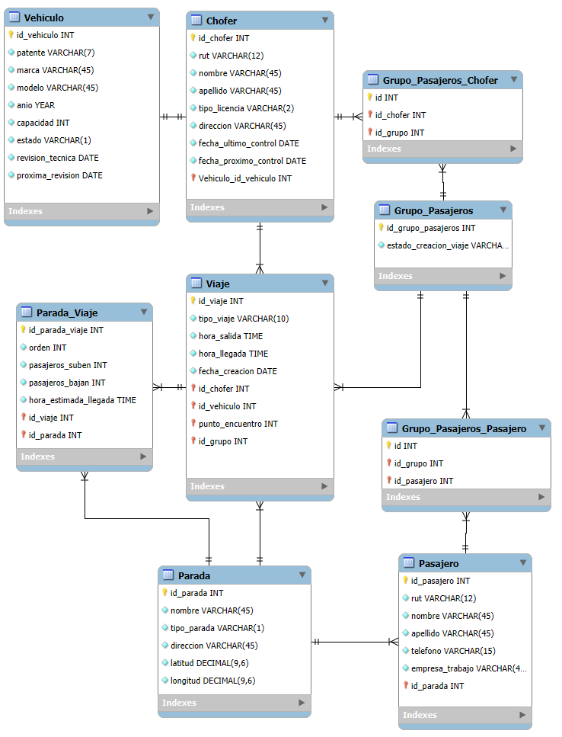
B.D.

Slide 19
Demostración

Slide 20
Proceso de asignación de viajes

Slide 21
Pasos
Selección de Fecha / Hora
Selección de Pasajeros
Selección de Chofer
Selección de Paradero (Origen o Destino)
Asignación Automática
Resumen de viajes creados

Slide 22
Asignación Automática
Agrupación de pasajeros con mismo paradero.
Clustering usando K-means.

Slide 23
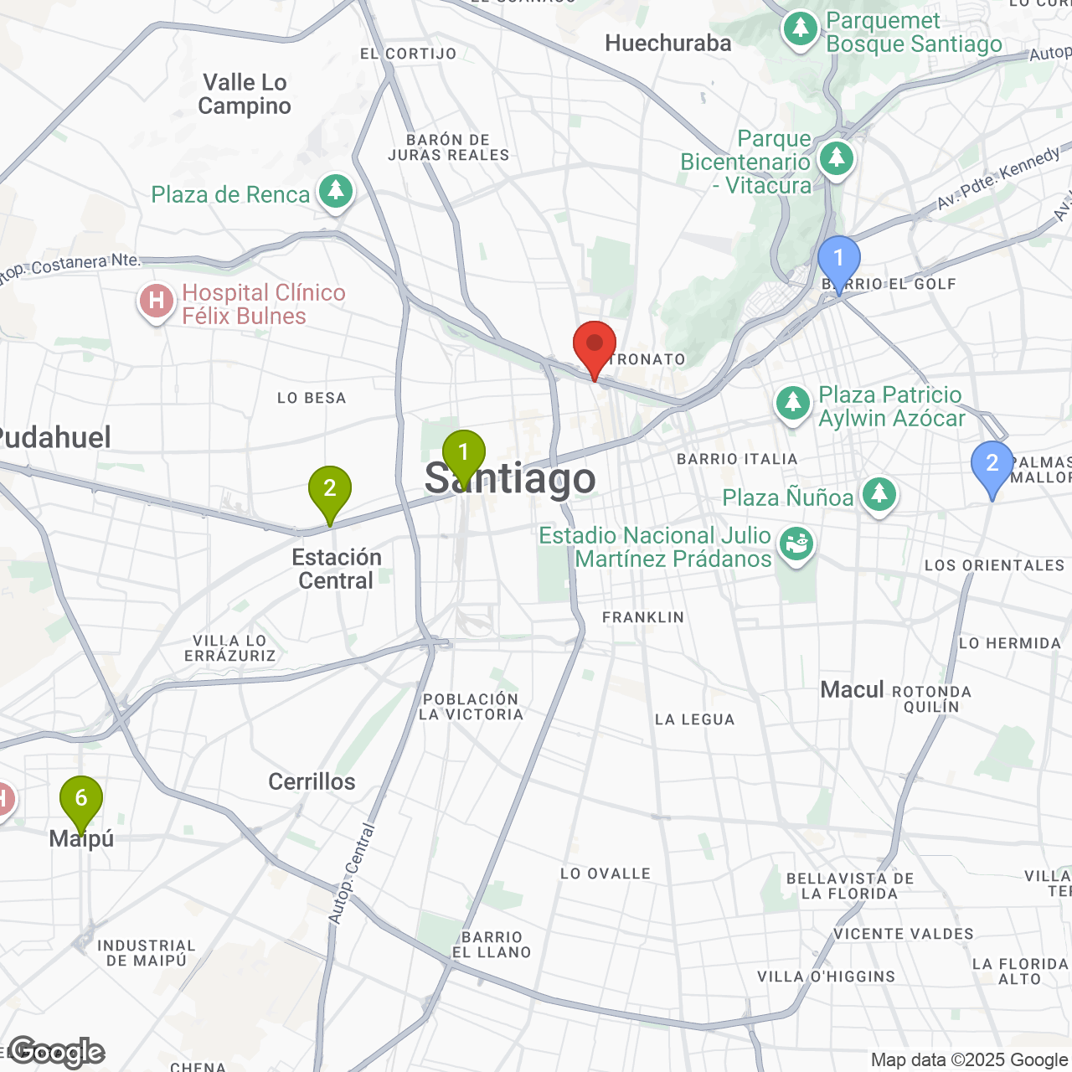
Cluster

Slide 24
Asignación Automática
Agrupación de pasajeros con mismo paradero.
Clustering usando K-means.
Asignación a vehículos.
Creación de viajes (API o Manualmente).
Almacenamiento de viajes creados.

Slide 25
Pruebas

Slide 26


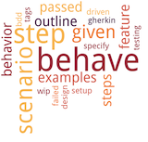

Herramientas para pruebas
Unitarias
Sistema
Sistema

Slide 27
Pruebas
Total
65 pruebas
Unitarias
60 pruebas
Sistema
5 pruebas

Slide 28
Cambios en el proyecto
Herramientas
Nuevas funcionalidades
Diagramas
Cambios en las pruebas
Validaciones

Slide 29
Criterios de Aceptación
8 Historias
Total H.U.
Total Criterios
30 criterios
Cumplidos
100%

Slide 30
Costos (CLP)
Hosting
$9.300 ($10 USD) x Mes
Dominio
$10.000 x Año
Mantención
1 Mes
Costo Desarrollo
4 Meses

Slide 31
Resultados
Aspecto Técnico
Interacción con el usuario
Aspecto Personal
Museo de concesiones

Slide 32
Gracias

Slide 33
Anexos
Trello
Sitio Web Heroku
Miro
GitHub

Slide 34
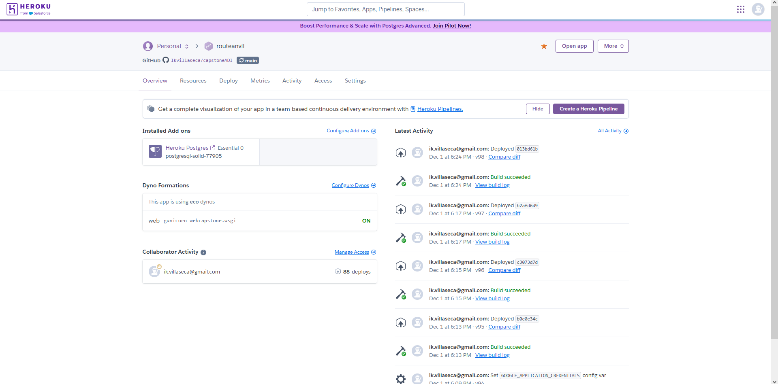
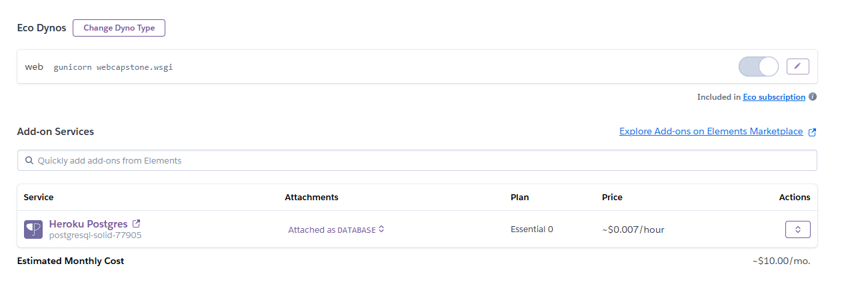
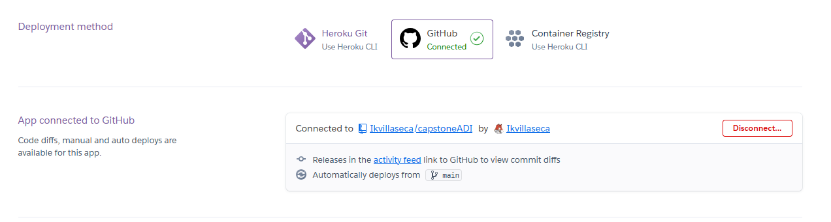

Slide 35
